Slide 1



les couleurs
French colors

Slide 2


jau ^{n}ye^{e}llow

Slide 3
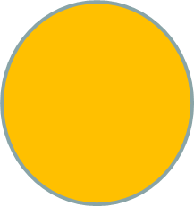
orang
e
orang e

Slide 4

rouge
red

Slide 5

bleu
blue

Slide 6

vert
gree n

Slide 7

marro n
brown

Slide 8

rose
pink

Slide 9

violet
purpl e

Slide 10

noir
black

Slide 11

blanc
white

Slide 12

gris
grey

Slide 13




Les couleurs

